Slide 1
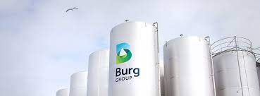
Door Rob Verzijl - Duurzame Ring Heerhugowaard
Restwarmte voor 10.000 woningen uit de productie van natuurazijn

Slide 2
D.H.R. Duurzaam – wie zijn wij?
De Duurzame Ring Heerhugowaard is een initiatief van Adriaan van Diepen en Theo Koopman.
De D.R.H. is het exploitatiebedrijf van het Waerdse Energie Circuit, het W.E.C.
Beide zijn de oprichters en mede-eigenaren van het inmiddels 43-jarige Kodi B.V.
engineerings- en installatiebedrijf gespecialiseerd in duurzame energietechnieken en oplossingen in het kader van de energietransitie.
De restenergie is een belangrijk onderdeel van de D.R.H. en maakt gebruik van:
Bodemenergie
Zonne-energie
Asfaltcollectoren (Road Energy Systems - RES)
Alle aanverwante oplossingen om Nederland te verduurzamen.
www.pvbnederland.nl

Slide 3
D.H.R. Duurzaam – initiatief en ontstaan
Een aantal jaren (2012) geleden is met steun en informatie van een 9-tal bedrijven én de gemeente
door Kodi B.V. een QuickScan uitgevoerd om het hergebruik van restenergie van bedrijfsprocessen
en industrie te onderzoeken.
Dit inventariserende onderzoek heeft de vraag, het aanbod en de afstemming van de verschillende energieprofielen van de beoogde afnemers in beeld gebracht.
De verschillende energiestromen zijn zodanig gedefinieerd dat een koppeling door middel van een leiding infrastructuur mogelijk bleek.
Met Europese steun is in 2017 de eerste aanzet gegeven voor de start van het project tezamen met Burg Azijn, de grootste natuurazijn producent van Europa en leverancier van restwarmte.
Dit systeem wordt momenteel verder uitgerold.
www.pvbnederland.nl

Slide 4
D.H.R. Duurzaam - uniek
De uniciteit van het project ligt erin dat hier “gratis” beschikbare bodemenergie gebruikt wordt voor de koelprocessen van de Burg Azijn. Het belangrijkste onderdeel van het koelproces is “levend” houden van de bacteriën die de natuurazijn produceren, deze gedijen tussen de 29 en 31°C, warmer of kouder betekent geen productie.
De samenwerking tussen de D.R.H. en Burg Group gaat zeven jaar terug.
Medio 2016 stond de grootste azijnproducent van Europa op het punt fors te investeren in haar productie, inclusief nieuwe koeltorens, toen daar ineens Adriaan van Diepen was.
De bevlogen grondlegger van de D.R.H. had een alternatief.
Uiteindelijk lagen twee opties op tafel. De ene was nieuwe koeltorens neerzetten, de andere was in zee gaan
met D.R.H. als leverancier van koelenergie. De azijnbrouwers waren zeer huiverig.
Maar uiteindelijk heeft Burg Group ook gezegd: dit sluit aan op onze visie, op onze ambities.
We gaan dit met de DRH doen!
www.pvbnederland.nl

Slide 5
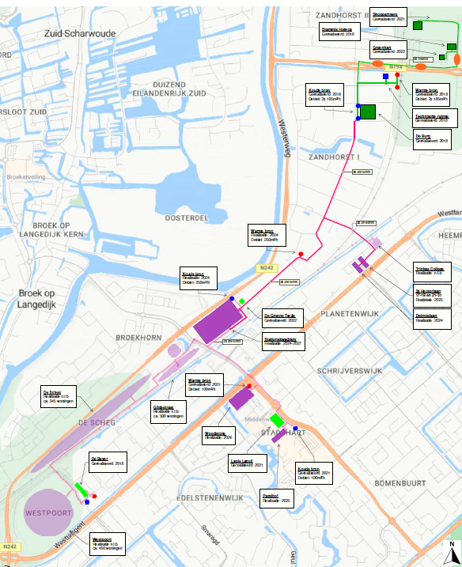
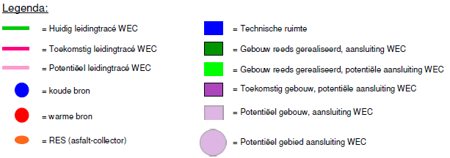
D.H.R. Duurzaam huidig en toekomst tracé
In het voorjaar van 2024 zijn de herontwikkelingsgebieden Stationskwartier en De Frans ontsloten door D.R.H.
Hier worden totaal zo’n 3000 woningen en wijkvoorzieningen gerealiseerd
www.pvbnederland.nl

Slide 6
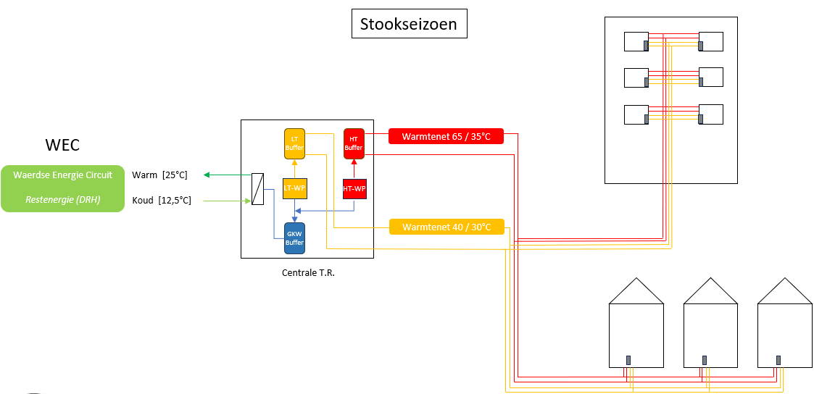
Hoe werkt het in de winter?
www.pvbnederland.nl

Slide 7
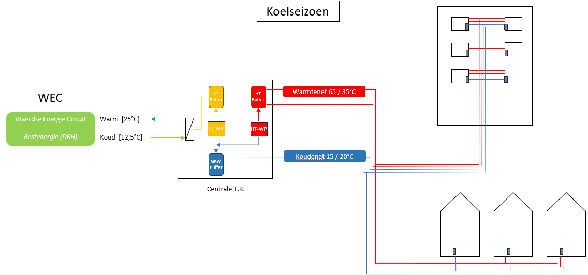
Hoe werkt het in de zomer?
www.pvbnederland.nl

Slide 8
D.H.R. Duurzaam – een simpele oplossing?
Deze vorm van op grote schaal CO2-reductie lijkt eenvoudig, immers bronenergie erin en produceren.
Echter zijn de volgende uitdagingen beslecht, hetgeen alleen lukt met de wil van alle partijen:
Leveringsovereenkomst o.b.v. “Niet Meer Dan Anders”;
Juridische kaders die de levering moeten garanderen en zekeren;
Bodemenergieplan en regeneratie;
Indien het de gemeentegrenzen overstijgt extra juridische afspraken met provincie;
Financiering.
De uitspraak “onbekend maakt onbemind” is in dergelijke processen van toepassing. Zowel overheden als afnemers zijn in duurzame (niet conventionele) oplossingen zeer terughoudend.
www.pvbnederland.nl

Slide 9
Wat kan beter?
De spagaat waarin je terecht komt is dat je pas kunt financieren als je afnemers hebt en pas afnemers krijgt als je geïnvesteerd hebt in de infrastructuur die je op voorhand niet kan financieren.
Bewezen is dat in dit geval restenergie van circa 100.000 GJ benut kan worden welke anders conventioneel moet worden opgewekt.
Subsidiemogelijkheden en (gemeente)garanties voor dergelijke initiatieven zijn essentieel voor de financiering van met name de infrastructuur. Echter beide zijn er niet.
www.pvbnederland.nl

Slide 10
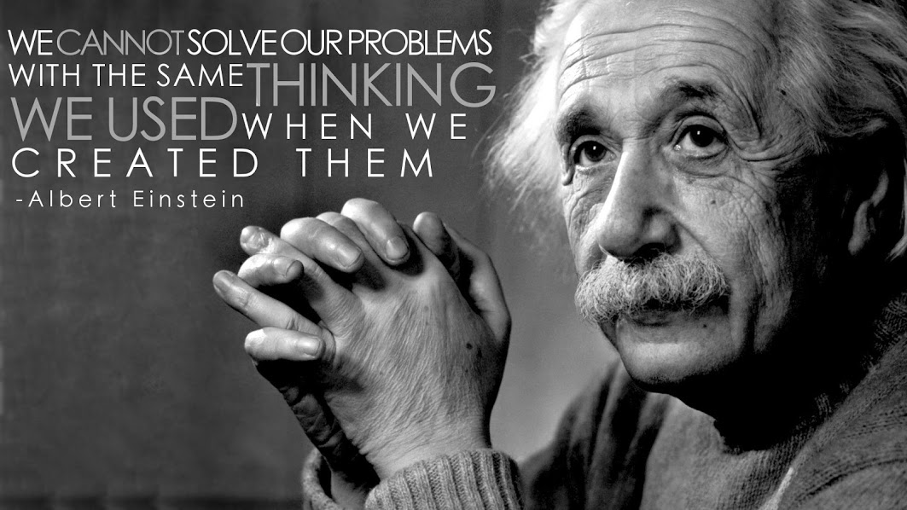
Word lid van de community en blijf op de hoogte van de laatste ontwikkelingen
Laat je gegevens achter op www.pvbnederland.nl
Bedankt voor je aandacht!
Initiatief van:
Mede mogelijk gemaakt door:

